Slide 1
Azure Workshop
Januar 2017

Slide 2

About:
Oliver Michalski
Enterprise Consultant for Microsoft Azure
Senior Software Engineer .NET & SOA Architect
Azure Insider
Cloud Platform Advisor (Azure Advisor)

Slide 3
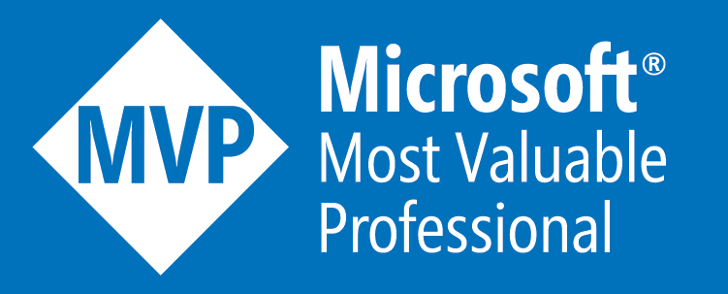
About:
Founder & Chairman Azure Community Germany
Microsoft MVP for Microsoft Azure

Slide 4
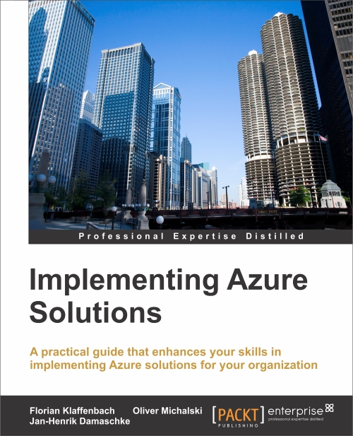
About:
Book Author
Implementing Azure Solutions
Packt Publishing 2017

Slide 5
Azure Workshop
Modul 0: Introducing Cloud Computing

Slide 6
Was verstehen wir unter dem Begriff „Cloud Computing“?

Slide 7
Fangen wir mit einer einfachen Antwort an:
Cloud Computing ist die Bereitstellung von Ressourcen für eure Anwendungen und Daten

Slide 8
Ok, die Antwort ist zu einfach…

Slide 9
Deshalb habe ich jetzt eine etwas komplexere Antwort:
Cloud Computing ist die Bereitstellung von Ressourcen für eure Anwendungen und Daten…
…zu dem Zeitpunkt, wo wir eine Ressource benötigen
und
…nur für den Zeitraum, wo wir eine Ressource benötigen

Slide 10
Stichwort: Zeitpunkt und Zeitraum
Was bedeutet das?

Slide 11
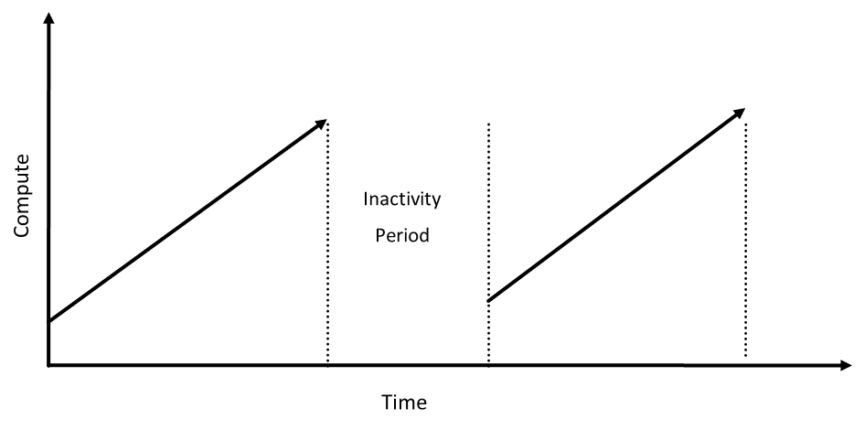
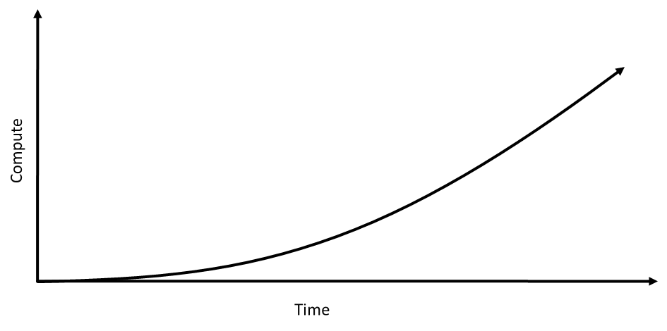
Szenarios (1)
Temporärer Ressourcenbedarf
Schnelles Wachstum

Slide 12
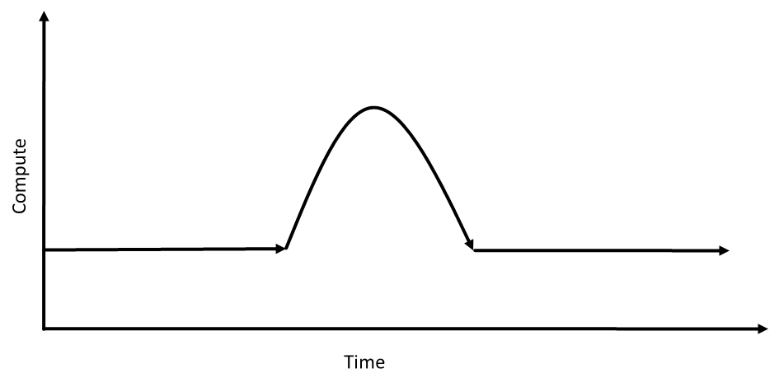
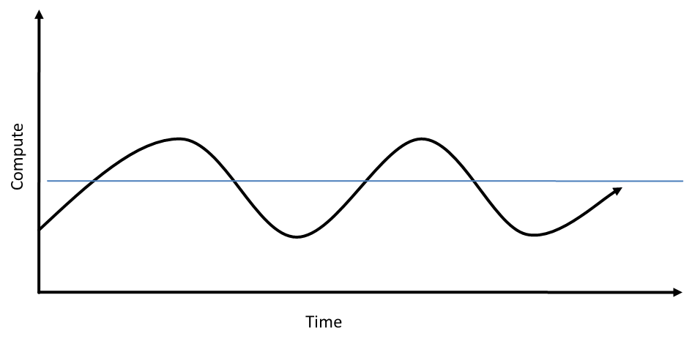
Szenarios (2)
Kalkulierbare Lastspitzen
Unkalkulierbare Lastspitzen

Slide 13
In meinen bisherigen Erklärungsversuch, habe ich von der „Bereitstellung von Ressourcen“ geredet. Auch dies ist im Prinzip eine Vereinfachung.
Schauen wir uns das komplette Bild einmal näher an

Slide 14
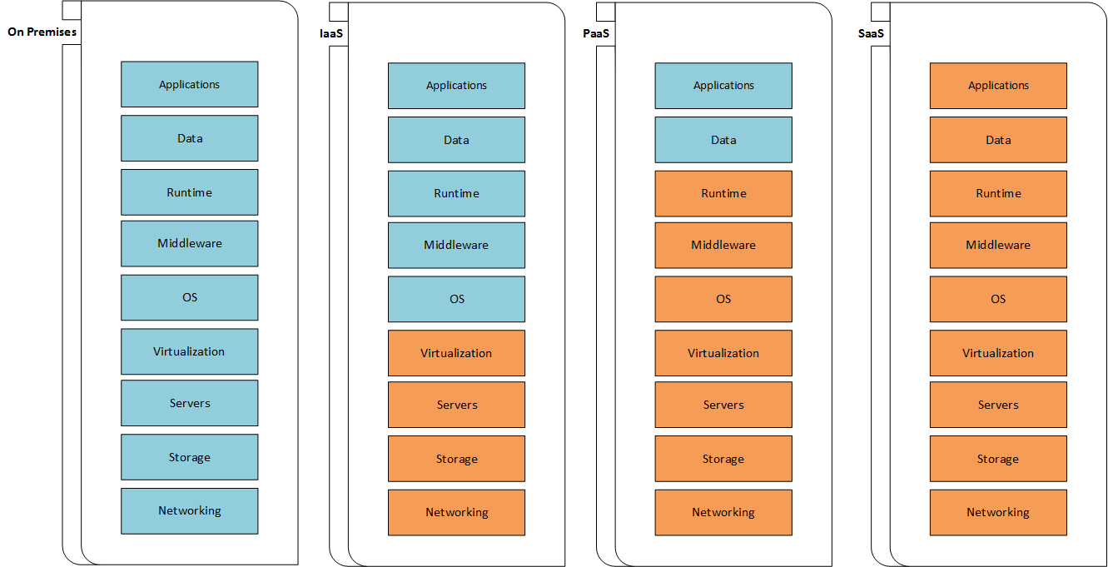

Slide 15
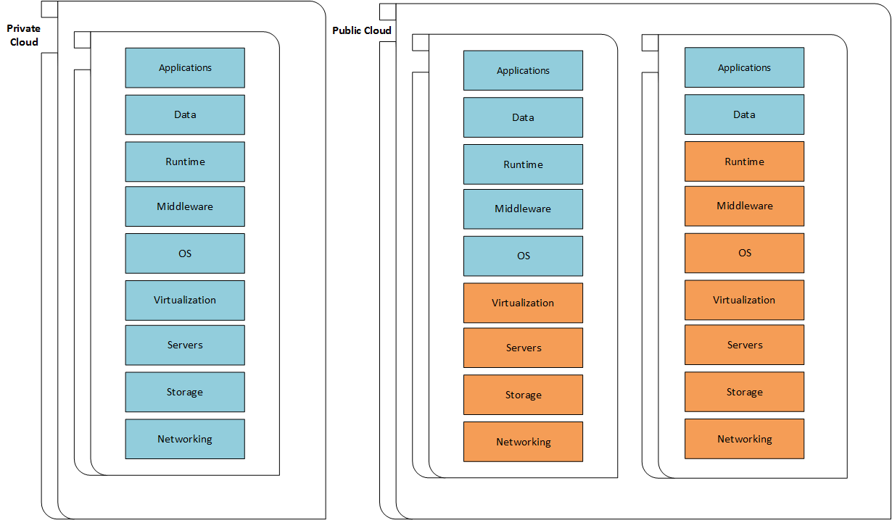

Slide 16
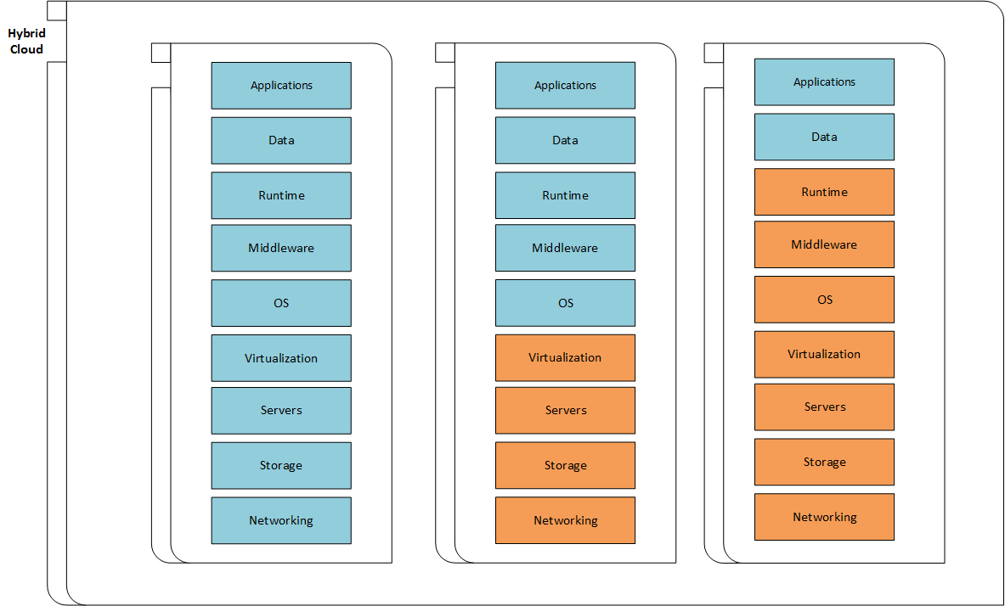

Slide 17
Damit das Bild vollständig ist:
SaaS ist per Definition ein Public Cloud Angebot
und…
im Falle von Microsoft auch immer ein Hybrid Cloud Angebot

Slide 18
Weshalb das Ganze?

Slide 19
TCO!!

Slide 20
Azure Workshop
Modul 1: Introducing Microsoft Azure

Slide 21
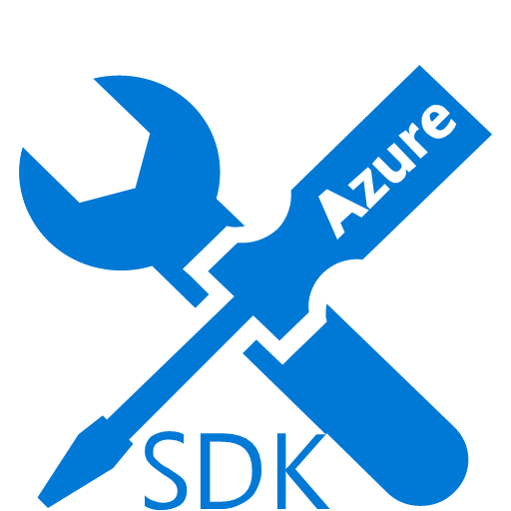

Azure Management Portal
PowerShell
CLI
REST APIs
Client Libraries

Slide 22
Azure Management Portal
Visual Studio
Other IDE

Slide 23
Ressource (1)
Tooling für das Visual Studio findet ihr als Bestandteile des Azure SDKs
Download der Installer:
https://www.microsoft.com/en-us/download/details.aspx?id=54289

Slide 24
Ressource (2)
Tooling für die Eclipse IDE, für IntelliJ (und das Android Studio) sind Open Source Projekte und hier erhältlich
GitHub Repository:
Azure Tools for Java
https://github.com/microsoft/azure-tools-for-java
Azure Services Explorer
https://github.com/Microsoft/Azure-Services-Explorer
Azure Toolkit for IntelliJ
https://github.com/Microsoft/Azure-Toolkit-for-IntelliJ

Slide 25
Client Libraries (Auswahl)
Microsoft Azure
.NET
Java
Node.JS
PHP
Ruby
Python
Media
Storage

Slide 26
Ressource (3)
Alle Client Libraries sind Open Source Projekte und hier erhältlich
GitHub Seite des Azure SDK Teams
https://github.com/azure/

Slide 27
Azure Workshop
Exkurs 1: Azure Management Portal

Slide 28
Bisher gab es drei Versionen des Azure Management Portals
Version 1.0 basierend auf Microsoft Silverlight
☹ ☹ (Ich habe nicht einmal ein Bild davon aufbewahrt)
Version 2.0 basierend auf HTML 5 und JS. Benötigt nur einen modernen Browser und ist auf diversen OS verfügbar

Slide 29
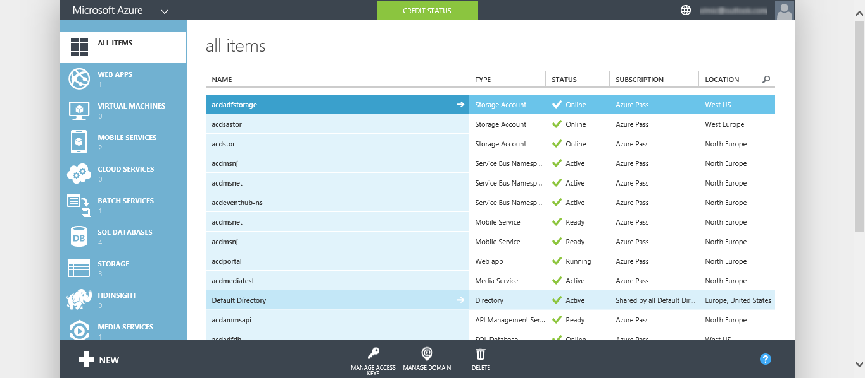

Slide 30
Mit Version 2.0 könnt ihr folgende Aufgaben erledigen:
Anlegen von Azure Objekten
Grundkonfiguration
Überwachung der Dienste mit einem Basissatz an Metriken
=> Autoskalierung auf Basis von Metriken
Zugriffsverwaltung

Slide 31
Kommen wir zur aktuellen Version 3.0:
Version 3.0 basiert auch auf HTML 5 und JS. Benötigt somit nur einen modernen Browser und ist auf diversen OS verfügbar
Version 3.0 wir permanent weiterentwickelt
Version 3.0 orientiert sich inhaltlich an den Bedürfnissen von DevOps

Slide 32

Demo
Azure Management Portal

Slide 33
Das Azure Management Portal 3.0 führt einige neue Konzepte im Bereich Resource Management ein

Slide 34
Um komplexe Anwendungen verwalten zu können, die aus mehreren Ressourcen bestehen (z.B. Website, SQL Database usw.), wurde das Konzept der Resource Groups entwickelt. Damit seit ihr in der Lage, alle Ressourcen eurer Anwendung zu gruppieren und gleichzeitig zu managen.
Als Instrumentarium für diese Art von Management, wurde der Resource Manager eingeführt, der z.B. über Azure PowerShell angesprochen werden kann

Slide 35
Demo
Create a Azure Resource Group

Slide 36
Demo
Add a Azure Resources

Slide 37
Eine Funktionalität des Resource Managers ist die Verwendung von RM Templates:
Als Deployment Template, bei der Bereitstellung von individuellen Lösungen auf der Azure Platform (populärstes Beispiel: “Deploy a SharePoint Server Farm“)
oder als Resource Provider Template, für die Durchführung von Aktionen (z.B. Configuration) innerhalb der Resource Groups.
Templates sind eine sehr interessante Funktionalität, denn ihr könnt die Templates (JSON Data Files) an eure eigenen Bedürfnisse anpassen und sogar eigene Templates erstellen

Slide 38
Demo
ARM Templates

Slide 39
Ressource (4)
Auf ein interessantes Open Source Projekt möchte ich noch hinweisen
Azure Quickstart Templates ist eine wachsende Sammlung von Community Templates
Documentation:
http://azure.microsoft.com/en-us/documentation/templates/
Source Code:
https://github.com/Azure/azure-quickstart-templates

Slide 41
Ok, genug Einleitung
Schauen wir uns jetzt die Azure Plattform näher an
Es gibt aber mehr als 200 Services, daher ist der folgende Teil nur ein grober Überblick

Slide 42

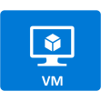



Azure Execution Model
Microsoft Azure
Cloud Services
VM
Batch
Websites
Mobile
Data Services
Application Building Blocks

Slide 43

Azure Execution Model
Microsoft Azure
Cloud Services
VM
Batch
Websites
App Services
Mobile
Data Services
Application Building Blocks

Slide 44

Azure Execution Model
Microsoft Azure
Cloud Services
VM
Batch
Websites
App Services
Mobile
Azure Service Factory (aka. Azure Microservices)
Data Services
Application Building Blocks

Slide 45
Cloud Services
Hoch skalierbare Apps und Services
Multi Tier Architektur

Slide 46
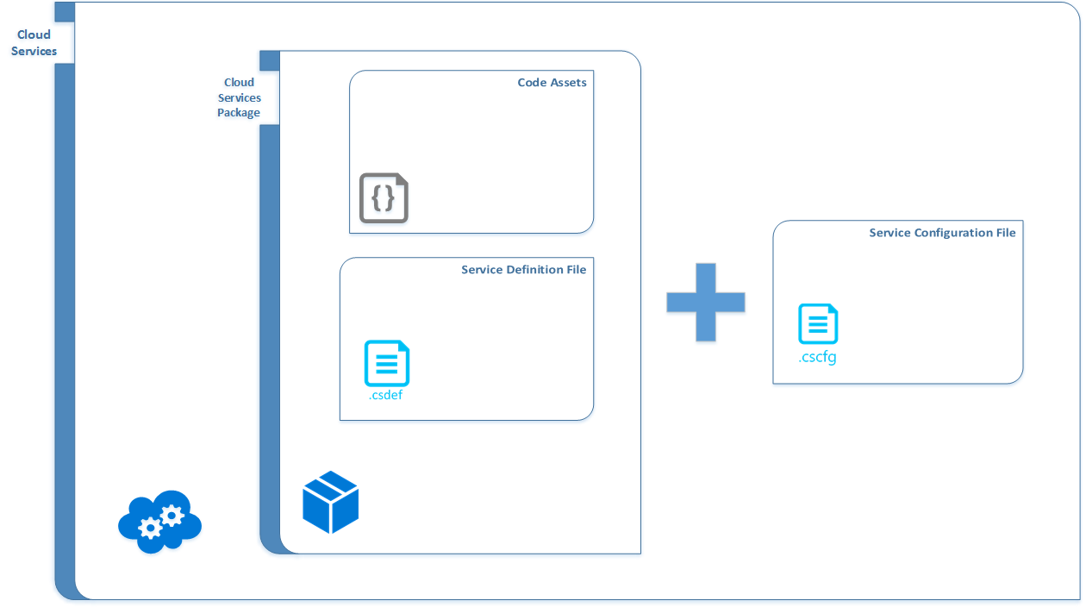

Slide 47
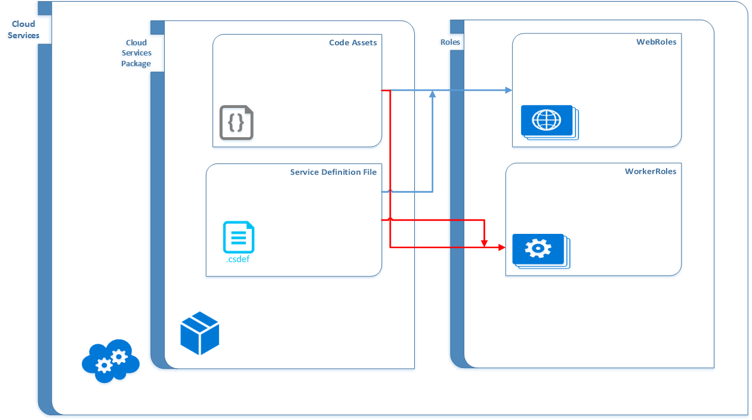

Slide 48
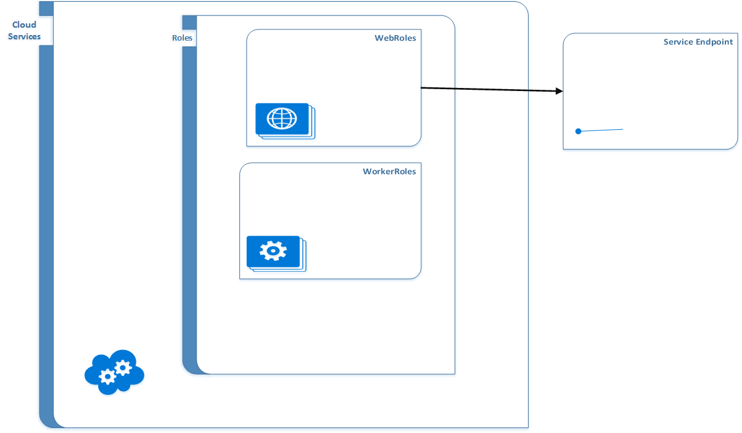

Slide 49
Virtual Machines
VMs basierend auf Windows Server OS und Linux OS
Hohe Flexibilität für eigene Workloads
Über den Azure Marketplace gibt es über 3000 vorgefertigte Images für den sofortigen Einsatz

Slide 50




Azure App Services
Web Apps
Logic Apps
Mobile Apps
API Apps

Slide 51

Azure App Services
Web Apps
Logic Apps
Mobile Apps
API Apps
App Services Environment
Microsoft Power Apps

Slide 52

Azure App Services
Web Apps
Mobile Apps
Logic Apps
Functions
API Apps
App Services Environment
Microsoft Power Apps

Slide 53
Demo
Azure App Services

Slide 54
Demo
Azure Logic Apps

Slide 55
Demo
Azure Function Apps

Slide 56
Ok, Azure Functions ist wichtig für Azure IoT (z.B. im Bereich Event Processing)
Deshalb noch einmal die wichtigsten Fakten:
Aufruf einer Funktion (eines Codefragments) in der Cloud
(= Azure WebJobs 2.0)
Event - Driven (Trigger gesteuert)
PL: Support zurzeit für C#, JS, Python und PHP
Scripting: zurzeit Bash, Batch und PowerShell

Slide 57
Folgende Trigger stehen zurzeit zur Verfügung:
BlobTrigger
EventHubTrigger
Generic Webhook
GitHub Webhook
HTTPTrigger
QueueTrigger
ServiceBusQueueTrigger
ServiceBusTopicTrigger
TimerTrigger
Blank & Experimental

Slide 58
Timer Function Apps (Basis CRON Job oder CRON Expression)
Data Processing Function Apps (getriggertes Data Event)
=> Performing or Response to CRUD Event
Webhook & API Function Apps (Reaktion auf ein getriggertes Event in einem anderen Service, z.B. GitHub)
=> Request + Response

Slide 59
Azure DS und ABB
Azure Data Services bzw. Azure Application Building Blocks sind Managed Services, die die Plattform um sog. Common Capabilities (gemeinsam nutzbare Funktionalitäten) erweitert.

Slide 60









Azure ABB
Media
IoT
Blockchain
Cache
Messaging
Integration
Identity
Networking
Traffic
CDN
DevServices

Slide 61
Demo
Azure DevTest Labs

Slide 62




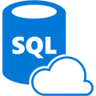





Azure DS
Azure Data Services
Storage
HDInsight
Data Factory
DocumentDB
SQL Database
Premium Storage
ML
Data Catalog
Search
SQL DWH
StorSimple
Data Lake

Slide 63
Q & A

